Slide 1
Модель автономного роботизированного подводного аппарата, для изучения водоемов малой глубины на основе робототехнического комплекта Lego Mindstorms EV3
Королева София, ученица 7 класса
Зотов Андрей, ученик 7 класса
Руководитель: педагог дополнительного образования
Пеганов Станислав Юрьевич

Slide 2
Цель:
Создать модель роботизированного автономного подводного аппарата, для изучения и наблюдения подводного мира водоемов малой глубины.
Задачи:
Добиться максимальной автономности функционирования данного устройства.
Разработать конструкцию устройства, позволяющую в кратчайшие сроки и с минимальной трудоемкостью исследовать и наблюдать подводный мир.
Создать дружественный интерфейс взаимодействия устройства с пользователем.
Обеспечить минимальную стоимость устройства и его эксплуатации.

Slide 3
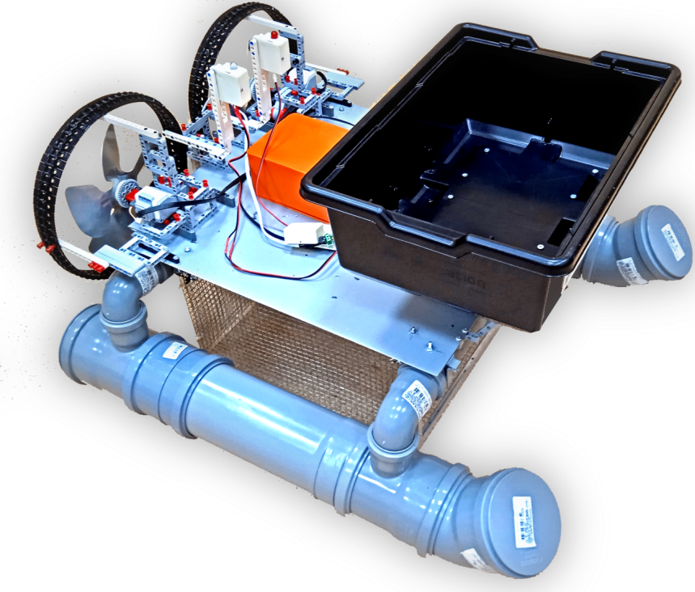
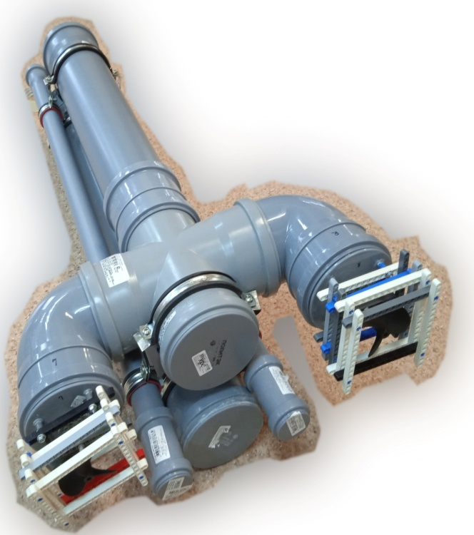
Актуальность
Для проведения исследований и наблюдений подводной обстановки водоемов необходимо наличие плавательного средства способного погружаться на определенную глубину, не всегда использование спускаемой видеокамеры или других инструментов позволяет получить объективную картину происходящих процессов на глубине водоема.
+

Slide 4
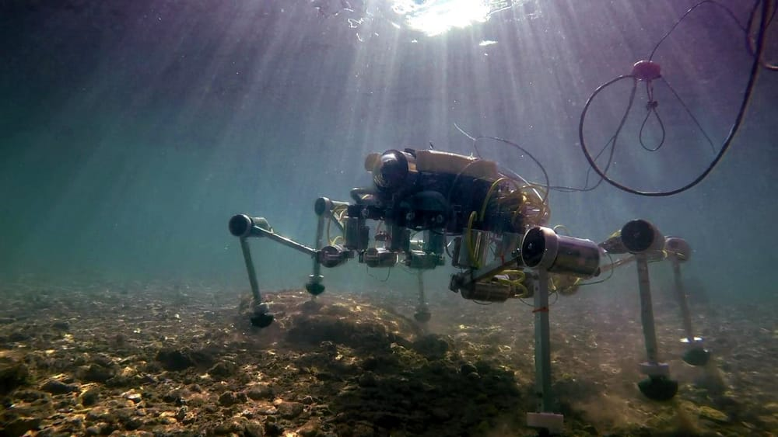
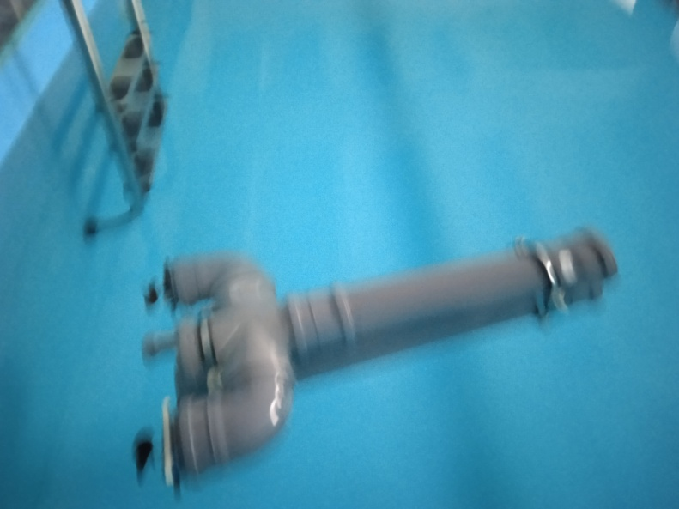
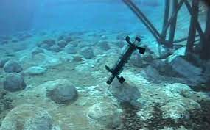
НАЗНАЧЕНИЕ УСТРОЙСТВА
1. Видеонаблюдения подводного состояния водоема.
2. Поиска загрязнений водоемов промышленного характера скрытыми источниками загрязнений (стоки, выбросы промышленных предприятий на глубине).

Slide 5
СОСТАВ УСТРОЙСТВА
Робототехнический комплект LEGO MINDSTORMS Education EV3.
Три средних мотора.
Микрокомпьютер EV3.
Гироскопический датчик.
Соединительные модули и элементы.
Экшн-Видеокамера DIGMA DICam 420 4K.
Два гребных винта ∅80мм.
Шприц Жане 160 мл.
Сантехнические трубы.
Устройство электропитания на основе Li-Po аккумулятора 11,1В и DC-DC преобразователя XL6019.
Программное обеспечение LEGO® MINDSTORMS® Education EV3
Программа обеспечения автоматизированной работы.

Slide 6
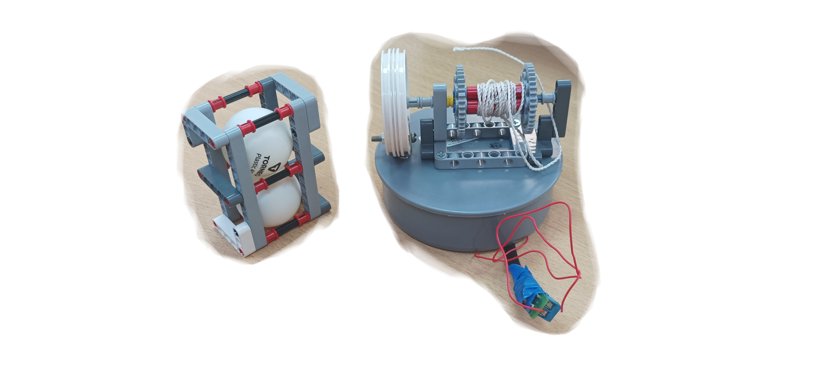
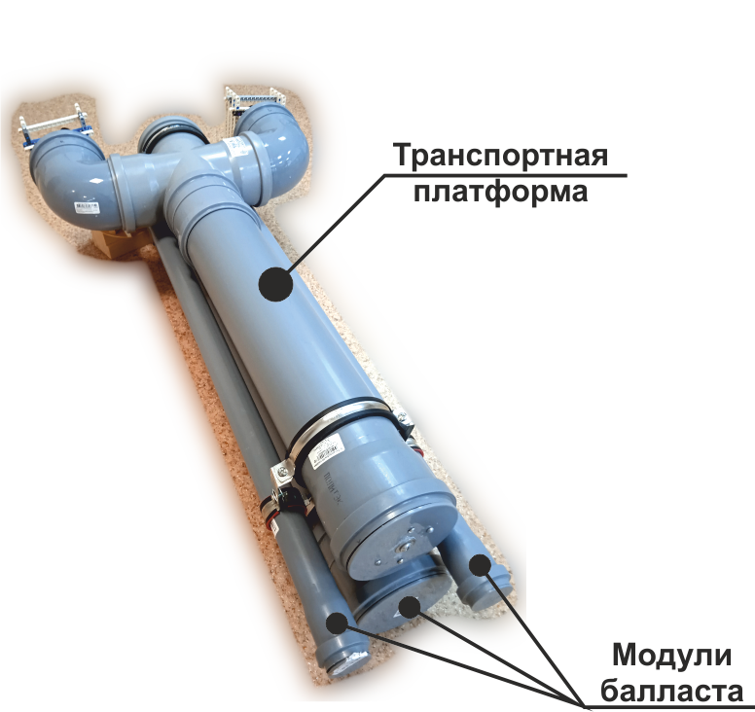
Основные модули:
Основной транспортный подводный модуль.
Модуль балласта.
Модуль видеонаблюдения и видеофиксации.
Cпасательный буй.
Буй

Slide 7
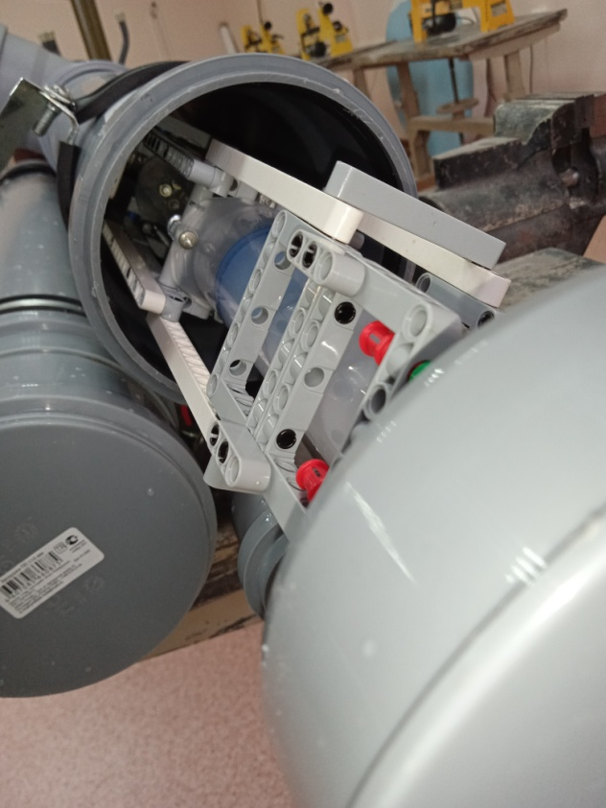
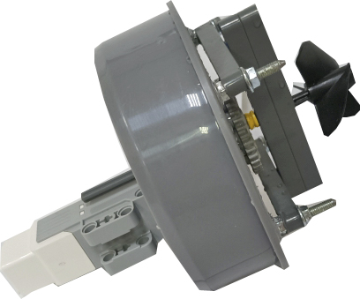
Транспортная платформа
В качестве основной транспортной подводной платформы устройства была создана конструкция из сантехнических труб диаметром 110м и различных фитингов к ним.
Внутри данной платформы находятся три основных узла конструкции:
Блок микроконтроллера EV3.
2 средних мотора с узлами магнитной передачи вращения гребным винтам.
Узел погружения и всплытия.

Slide 8
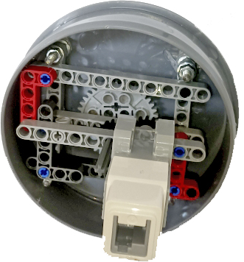
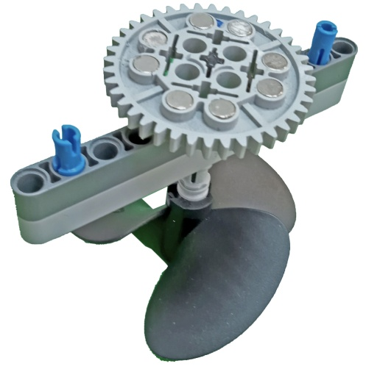
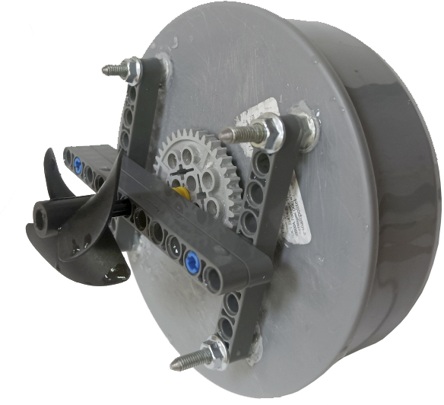
Движитель
В качестве движителя платформы были выбраны 2 гребных винта.
Передача вращения на гребные винты осуществляется с помощью узлов магнитной передачи.
Узел магнитной передачи состоит из двух независимых узлов прикрепленных с разных сторон к заглушке сантехнической ∅110мм.

Slide 9
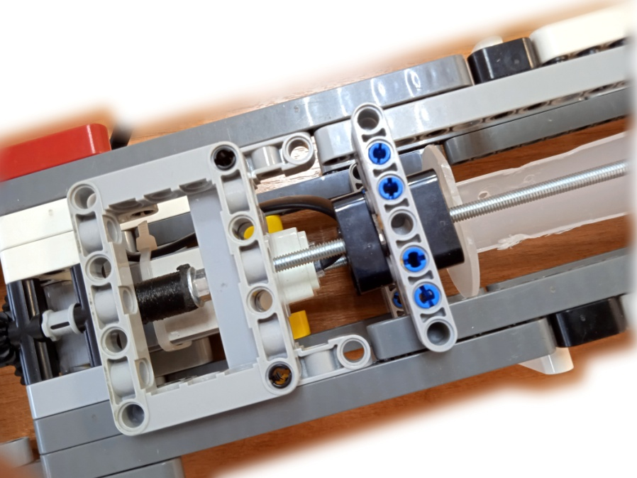
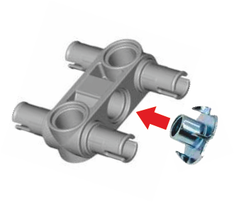
Узел погружения и всплытия
Для погружения и всплытия аппарата используется отдельный узел состоящий из:
Шприц Жане 160 мл.
Самостоятельно сконструированный линейный актуатор.
Средний мотор Lego EV3.
Блоки и детали Lego EV3..

Slide 10
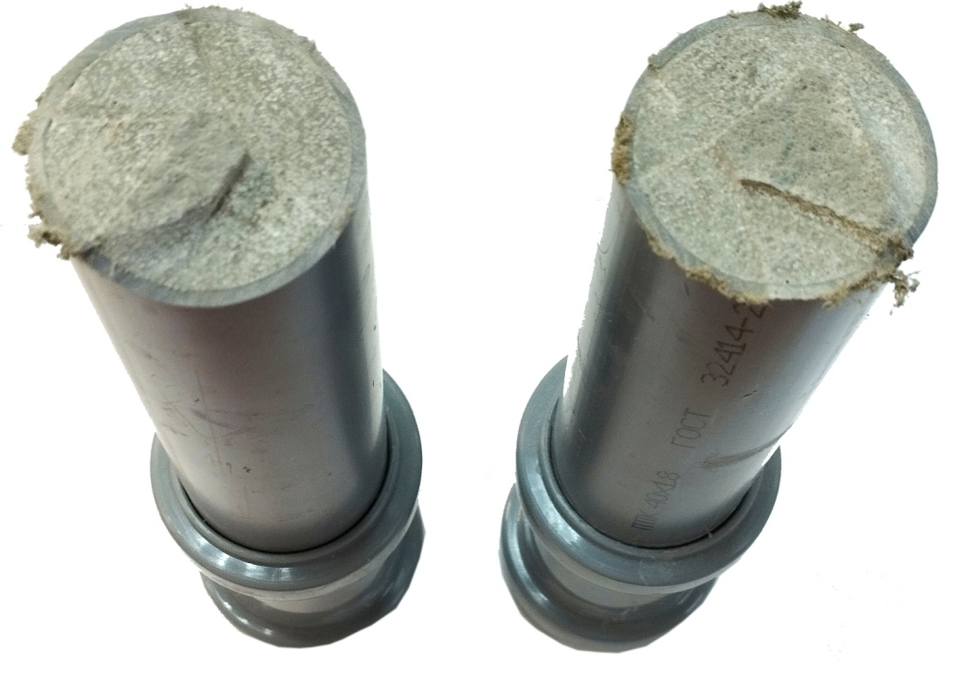
Модуль балласта
Для получения нулевой плавучести аппарата необходим балласт.
Балласт - бетон, залитый в сантехнические трубы.
Точная балансировка – свинцовая дробь.

Slide 11
Спасательный буй
Состав:
Электромагнит
Устройство сопряжения магнита с микрокомпьютером
Шнур 1м
2 шара для настольного тенниса
Болты и гайки м4
Детали лего

Slide 12
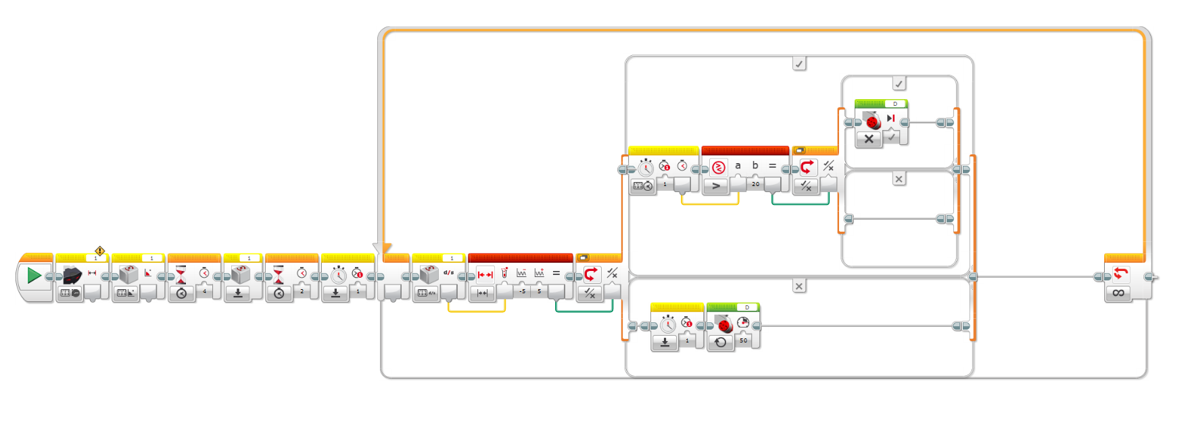
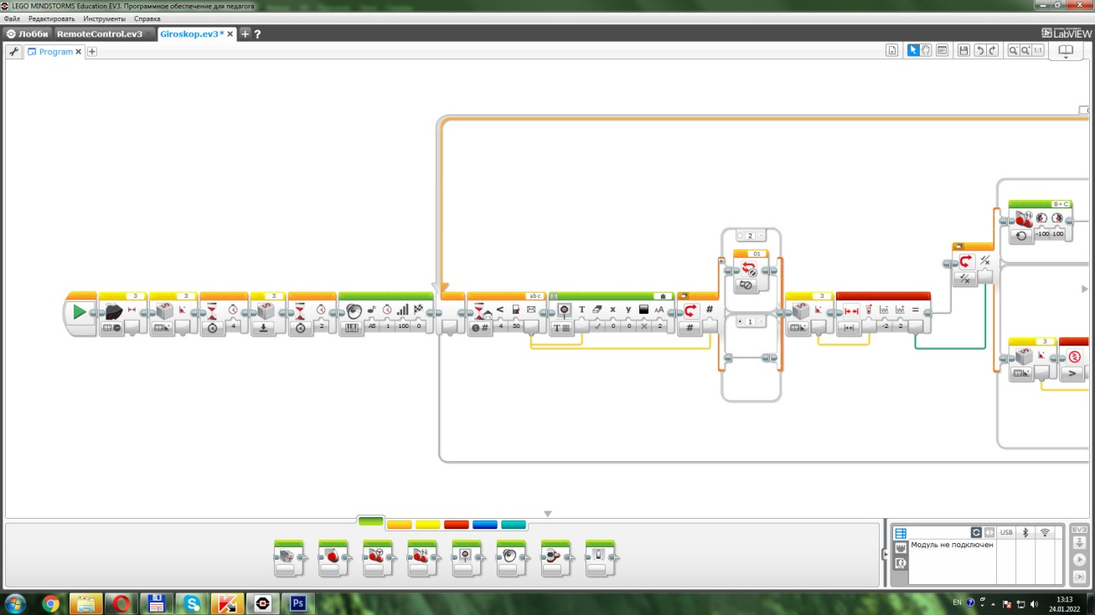
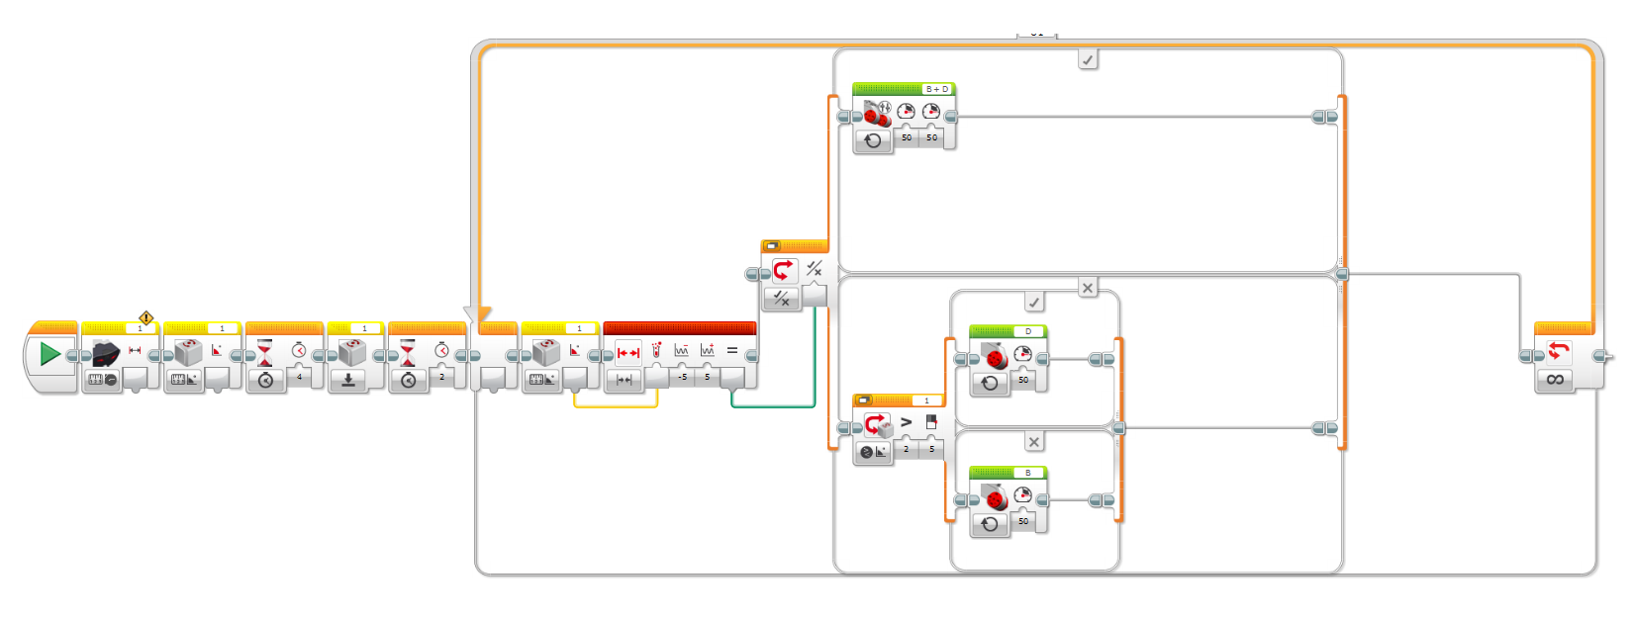
Программное обеспечение

Slide 13
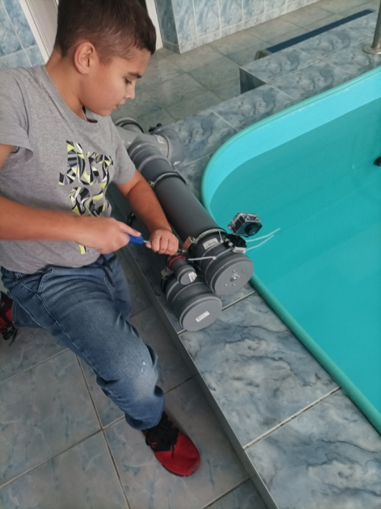
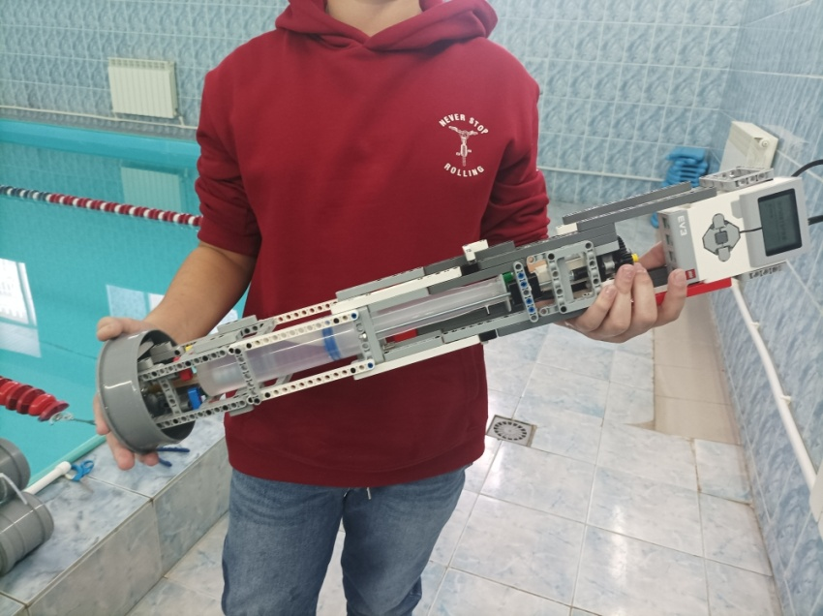
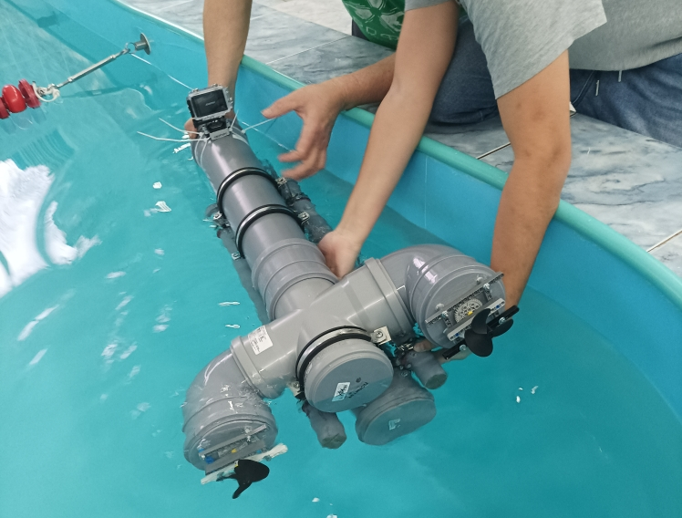
ИСПЫТАНИЯ
Испытания устройства проходили в бассейне МБОУ Лицей №73, в результате испытаний были отработаны следующие действие:
1. Маневрирование под водой.
2. Погружение и всплытие аппарата.
3. Автоматическое движение по заданной траектории.

Slide 14
ЗАКЛЮЧЕНИЕ
Разработанная модель роботизированного автономного подводного аппарата по результатам испытаний способна обеспечить выполнение поставленных перед ним задач. Определены следующие этапы работы:
Проведение испытаний в естественных условиях.
Создание аналогичного транспортного средства на основе платформы Arduino с использованием средств спутниковой навигации и полноценных систем связи и управления.
Консультации с представителями исследователей окружающей среды и защиты природы показали большую заинтересованность в использовании нашего устройства.

